Slide 1







PHÒNG GIÁO DỤC VÀ ĐÀO TẠO QUẬN LONG BIÊN
CHÀO MỪNG CÁC THẦY, CÔ GIÁO VÀ CÁC EM
ĐẾN VỚI TIẾT HỌC
ĐẠO ĐỨC

Slide 2

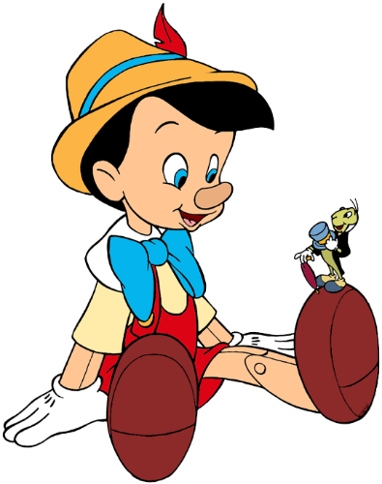
Chủ đề 7 – Thật thà
Bài 22:
Nhặt được của rơi trả lại được người đánh mất

Slide 3



Slide 4


Kể về một tấm gương trả lại cho người đánh mất mà em biết
Kết luận : Nhặt được của rơi trả lại người đánh mất là hành động nên làm, đáng được khen.

Slide 5


Slide 6

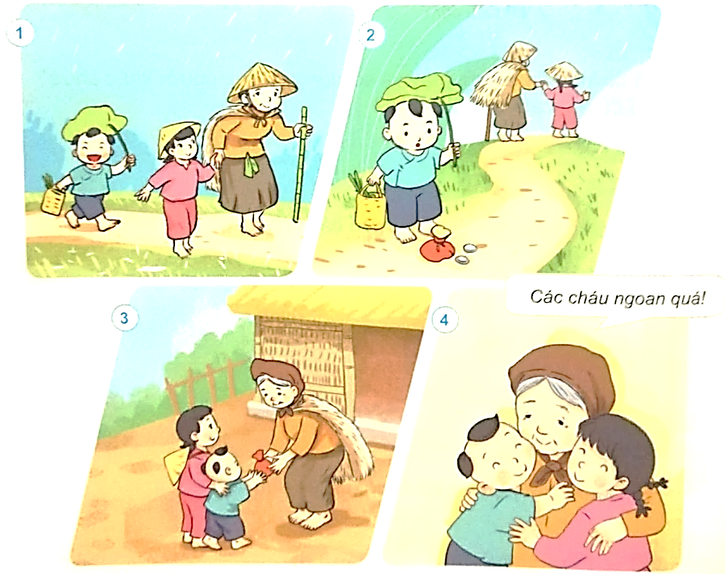
Kể chuyện theo tranh :

Slide 7
Kể chuyện theo tranh :

Slide 8
Kể chuyện theo tranh :

Slide 9
Kể chuyện theo tranh :

Slide 10
Kể chuyện theo tranh :

Slide 11
Kể chuyện theo tranh :

Slide 12
Em có nhận xét gì về hành động của Tôm và Tép ?
Theo em, vì sao nhặt được của rơi cần trả lại cho người đánh mất ?

Slide 13

Bài hát: Bà còng đi chợ

Slide 14


Slide 15

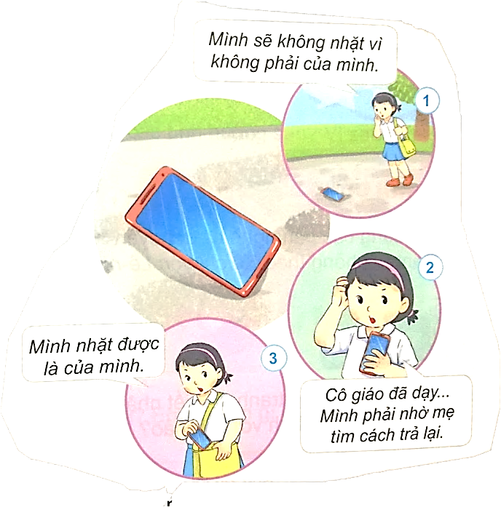
Việc nào nên làm, việc nào không nên làm ? Vì sao ?

Slide 16
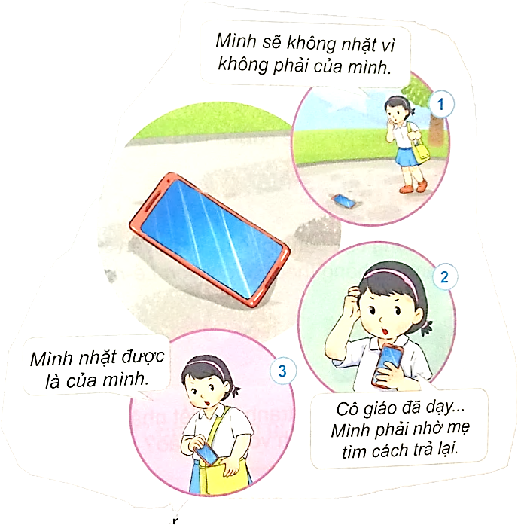
Kết luận: Nhìn thấy của rơi, bỏ đấy, không quan tâm; hoặc coi của rơi nhặt được là của mình là không nên. Nhặt được của rơi nhờ người đáng tin cậy trả lại người đánh mất là hành động nên làm.

Slide 17

Đã bao giờ em nhặt được đổ của người khác chưa? Lúc đó, em đã làm gì?

Slide 18


Slide 19

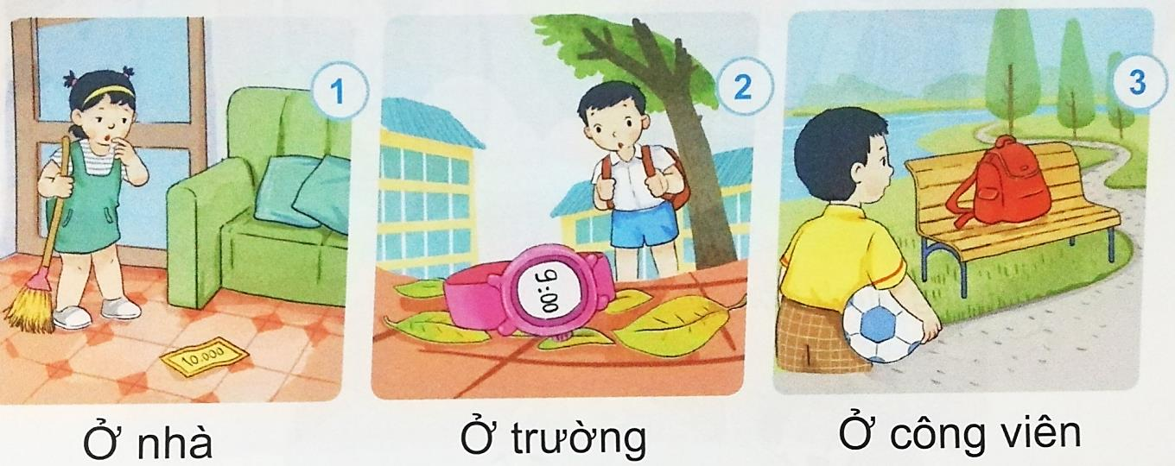
Em sẽ khuyên bạn điều trong các tình huống sau?
Em trả lại người đánh mất mỗi khi nhặt được của rơi

Slide 20
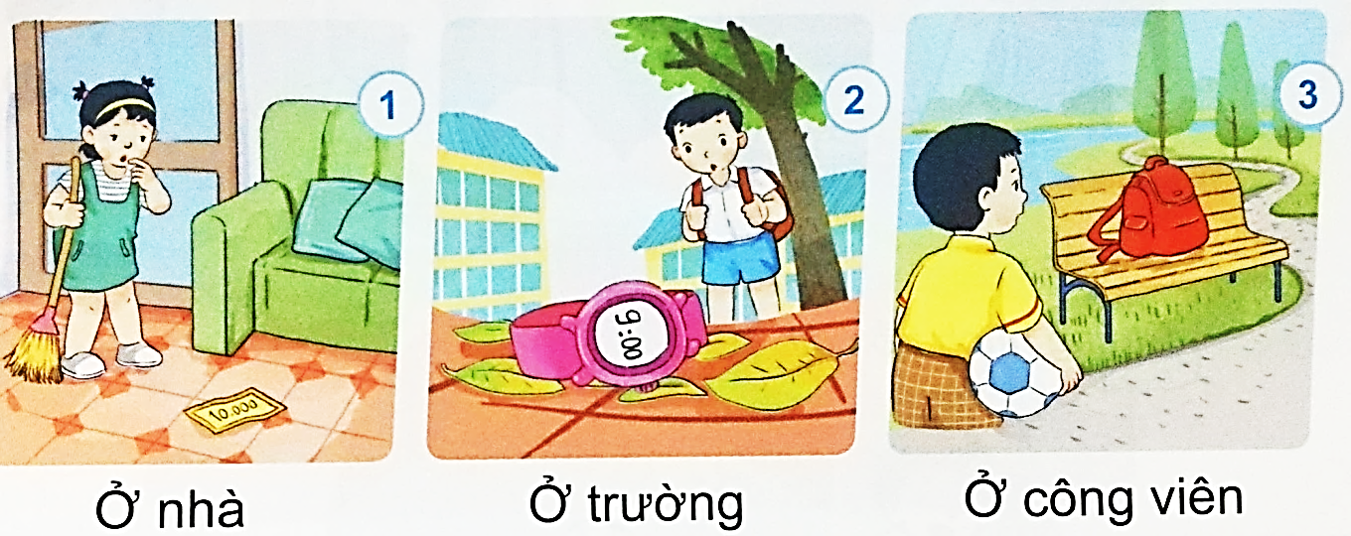
Em sẽ khuyên bạn điều trong các tình huống sau?
Khi nhìn thấy tiền rơi ở nhà, em nên đưa cho người thân của mình.

Slide 21
Em sẽ khuyên bạn điều trong các tình huống sau?
Khi nhìn thấy đồng hồ rơi ở sân trường, em nên báo cho thầy cô giáo chủ nhiệm, hoặc bác bảo vệ, cô tổng phụ trách để tìm trả lại bạn đã đánh rơi.

Slide 22
Em sẽ khuyên bạn điều trong các tình huống sau?
Khi nhìn thấy ba lô ai đó bỏ quên, em nên đưa cho bác bảo vệ công viên hoặc công an gần nhất để thông báo trả lại người để quên.

Slide 23
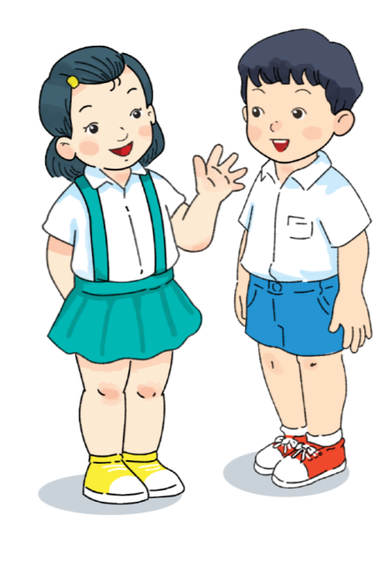
Của rơi là của người ta
Nếu em nhặt được, thật thà trả ngay

Slide 24


Slide 25
